Slide 1
Илијана Чутура Маја Димитријевић Project title: Harmonization and Modernization of the Curriculum for Primary Teacher Education (HAMOC) Project number: 516762-TEMPUS-1-2011-1-RS-TEMPUS-JPCR
Стилске фигуре
С Т И Л И С Т И К А – мастер академске студије

Slide 2
У књижевном тексту се одступа од уобичајеног начина изражавања. Фигуративан говор : обичан говор, научне расправе, службени списи
Основна стилска средства –
фигуре

Slide 3
Лирски/синтаксички паралелизми (фигуре понављања) анафора епифора симплоха анадиплоза (епианафора)
Опетовани (поновљени) језички елемент постаје комуникативно и експресивно значајан.
Већа експресивна вредност последица је реитерације (Ковачевић 2000: 292).

Slide 4
Анафора понављање исте речи или групе речи на почетку неколико стихова или реченица
Не смрт, заборав решава све. Заборав, и то не само појмова, речи и лица, него свега што постоји и живи. Заборав тела и заборав времена. Заборав да би се могло предахнути и живети даље у телу без сећања, са духом без имена. Заборав, смрт са правом на наду.
Иво Андрић, Знакови поред пута

Slide 5
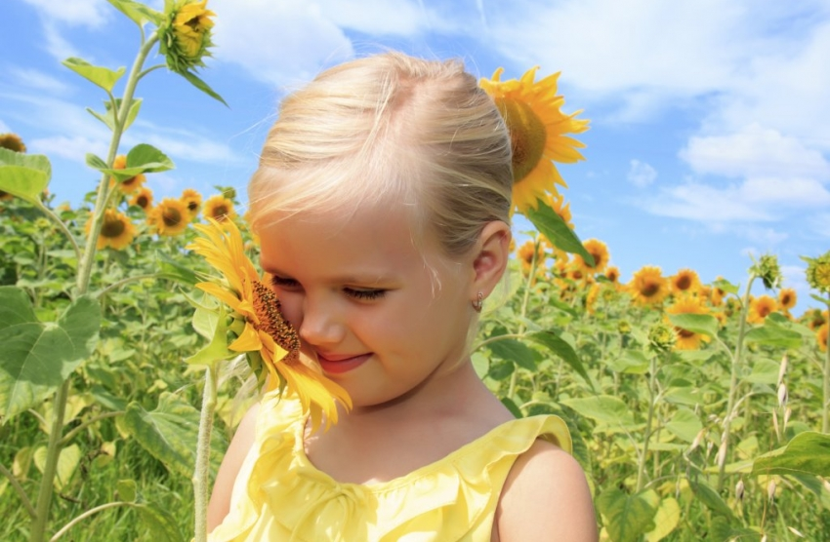
Епифора понављање исте речи или групе речи на крају неколико стихова или реченица
Све што расте
хтело би да расте...
─ Нека расте
и треба да расте!
Душан Радовић, Здравица

Slide 6
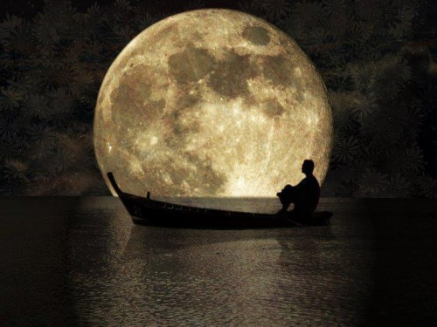
Симплоха комбинација/уједињење епифоре и анафоре
Мјесец ће сјати цијелу ову ноћ,
Мјесец ће звати цијелу ову ноћ.
Меша Селимовић, Дервиш и смрт

Slide 7
У реторици, оваква понављања имају стилистичко „украсну“ улогу.
Лингвистика текста ова понављања посматра динамички:
као начин да се реченице повежу и уједине у надреченично јединство.

Slide 8
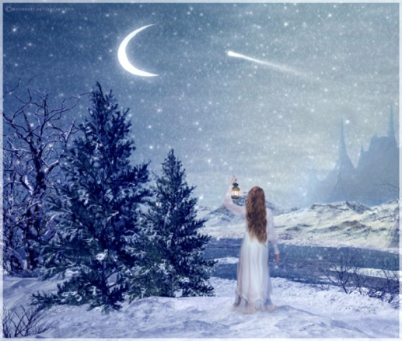
Анадиплоза (епианафора) једна или више речи с краја стиха понавља се на почетку следећег
Врати ми моје крпице
моје крпице од чистог сна
Васко Попа, Врати ми моје крпице
Познала сам те кад снег се топи,
топи, и дува ветар млак.
Близина пролећа душу ми опи,
опи, па жудно удисах зрак.
Десанка Максимовић, Предосећање

Slide 9
Од свих наведених фигура понављања једино се анадиплозички принцип може директно превести у принцип праве текстуалне везе, и то принцип ланчане или линеарне везе реченица у тексту.
(Ковачевић 2000: 298)

Slide 10
Истовремено и вишеструко комбиновање: анфора, епифора, анадиплоза и анаепифора унутар једног текста
Спавај
У колевци од песка спавај
Под страшним светом воде спавај
У алгама и спирали маховине спавај
Спавај на узглављу белутка што сам га хитнуо
Спавај сном белим од камења и звука
Без жуте песме сунца спавај
Потонуло зрно тишине спавај
Ноћ је спавај
Спавај успаванку успавај
Стеван Раичковић, Успаванка за шкољку

Slide 11
Парономазија
Фигура „која привлачи уши слушалаца и подстиче њихову пажњу сличношћу гласова, сличношћу и супротношћу значења ријечи“ (Квинтилијан 1985: 325).
„Термин античке реторике за стилску фигуру којом се доводе у везу речи по звучној сродности“ (РКТ, s.v. парономазија).
Стилска фигура „помоћу које се речи различитог значења повезују по звучној сродности“ (РКТ Поповић, s.v. парономазија).

Slide 12
БЛИСКОЗВУЧНОСТ КАО ОСНОВНА ОДЛИКА ПАРОНОМАЗИЈЕ
„Довођење у везу речи које слично звуче, али имају независна значења“
(Ко лети хладује, зими гладује)
(Дикро –Тодоров 1987 II: 192).

Slide 13
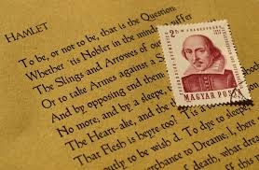
Пример из Шекспировог Хамлета
„Рaronomasia is a general rhetorical term for word-play, expecially puns, involving words that sound similar: e.g. as in jokes or graffiti: Nuclear food here – fission chips“.
„So also Hamlet's complex word-play in his cynical aside to Claudius, who addresses him as cousin and son: A little more than kin and less than kind!“ (Велс, s.v. paronomasia)

Slide 14
Парономазија
Живо присуство
у савременом свакодневном животу
у савременој прозној књижевности за децу

Slide 15
Подврсте парономазије
„додавање префикса – `Што га брани, кад га не одбрани` (П. П. Његош, Горски вијенац, 30);
чисто сазвучје – `Шта ме сеца / са месеца` (Л. костић, Сабља и Круна);
употреба речи у флексији – `Те би Србин данас Србом био` (Горски вијенац, 220) (РКТ, s.v. парономазија).

Slide 16
Подврсте парономазије апофонија хомојарктон хомојотелеутон хомојоптотон (Ковачевић 1998: 140)
Група хомографијских и хомофонијских фигура настала „техником вишеструке, а најмање двоструке употребе `истога материјала` у различитом значењу“, која „не укључује само редупликацију `једнаких и сличних` ријечи већ и `једнаких и сличних` конструкција (синтагми и клауза) различита значења“
(Ковачевић 1998: 139, 140).

Slide 17
Парономазија у поезији у различитим подтиповима и њиховим комбинацијама
Хомојотелеутон (и хомојоптотон као његов подтип) остварује се гласовним подударањем завршетака речи.
Хомојотелеутон може бити комбинован са апофонијом, која се остварује као минимална фонолошка разлика између речи, на пример:
Са словима бијем бојак
Да сам војак – нисам војак
Сваким даном сто белаја
Да сам цаја нисам цаја
Нит сам војник нит сам цаја
Још сам увек мала раја
Рајко Петров Ного, Мала раја

Slide 18
Хомојоптотон – подударање једнаких граматема посебан је случај хомојотелеутона.
У тексту „На слово, на слово“
(слово Т, образовно-забавна ТВ серија),
Д. Радовић комбинује хомојотелеутон (сврака–травка и сл.) на крају стихова и у средини једног стиха, хомојоптотон (наставци у глаголима у аористу) и хомојарктон – понављање истих секвенци (овде префикса за-) на почетку речи (РКТ, s.v. хомојарктон), нпр.:
УплашиХ се као чавКА,
Као сваКА бедна свраКА,
И ЗАдрхтаХ као травКА,
И ЗАцвилеХ као кваКА.
Душан Радовић, Поштована децо (70)

Slide 19
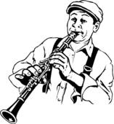
Ова Радовићева телевизијска творевина по форми је прилагођена овом медију. Она обједињује секвенце прозе, драмског текста и поезије, а у прозним сегментима неретко укључује парономазијске фигуре, као на пример:
– Уклони се, Петроније – рече члан Београдске филхармоније – Ударићу те кларинетом.
– Удри чим хоћеш – рече Петроније – Ти мене кларинетом, ја тебе сунцокретом. Прво дршком, на онда цветом.
Душан Радовић, Поштована децо (62)

Slide 20
Примећено је да „парономазија припада оној већој групи фигура којима је у научној литератури посвећено релативно мало простора или које се чак једва и помињу“ (Пипер 1995: 41).

